Slide 1
PLANIFICACIÓN CLASES VIRTUALES SEMANA N°23 FECHA : 31 Agosto al 04 de Septiembre
CLASE VIRTUAL DE ORIENTACIÓN
Colegio Jean Piaget
Mi escuela, un lugar para aprender y crecer en un ambiente saludable

Slide 2
ASIGNATURA /CURSO | ORIENTACIÓN 2do. A / 2do. B
NOMBRE DEL PROFESOR/A | Isabel Gómez Leiva 2do. A Priscila Salas 2do. B
EDUCADORA DIFERENCIAL | Judith Figueroa
OBJETIVO DE APRENDIZAJE PRIORIZACIÓN NIVEL 1 | OA4 Identificar y practicar en forma guida conductas protectoras y de autocuidado en relación a rutinas de higiene, actividades de descanso, recreación, actividad física, hábitos de alimentación, resguardo del y la intimidad, la entrega de información personal.
INDICADORES DE EVALUACIÓN PARA OA | 1.- Establecen y practican rutinas de higiene. 2.- Nombran las consecuencias de no realizar hábitos de higiene.
CONTENIDO /HABILIDADES | Comentar hábitos de higiene.
OBJETIVO DE LA CLASE | Reconocer la importancia de mantener a diario una rutina de higiene.
EVALUACIÓN | TICKET DE SALIDA ( Enviar al correo del profesor o wathssap correspondiente) Isabel.gomez@colegio-jeanpiaget.cl (2do.A) Priscila.salas@colegio-jeanpiaget.cl (2do.B)

Slide 3
REGLAS Y NORMAS
video

Slide 4
Importante:
Cuándo esté la animación de un lápiz, significa que debes escribir en tu cuaderno
Cuándo esté esta animación de una cámara fotográfica, significa que debes mandar reporte sólo de esa actividad (una foto de la actividad)
Cuándo esté esta animación de un libro, significa que debes trabajar en tu libro o cuaderno de orientación
Cuándo esté esta animación de un signo de pregunta, significa que debes pensar y analizar, sin escribir en tu cuaderno. Responder de forma oral.

Slide 5
Motivación
https://www.youtube.com/watch?v=1mLzxUC1v8s
El Duende Peste.

Slide 6
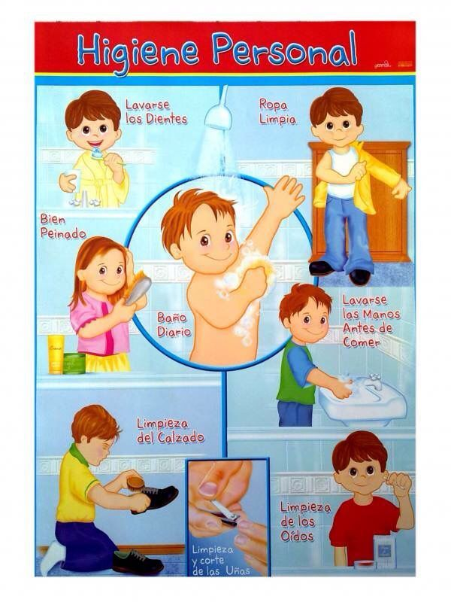
Desarrollo : Los Hábitos
y La Higiene
Conducta repetida
Perdura en el tiempo
Se realiza de forma sistemática.
Cuidado personal de una persona.
Baño
Higiene bucal
Cuidado de manos
Vestimenta limpia
Saber comportarse.

Slide 7
https://www.youtube.com/watch?v=R9fW1kx3ZbA

Slide 8
Actividad:
Escribe en tu cuaderno el objetivo de la clase. Número de semana y fecha.
Confeccionar una disertación de tu rutina de higiene personal que practicas a diario en el hogar, pide a un familiar que grabe tu exposición, luego la envías al correo de la profesora.
Indicadores a evaluar: Creatividad, Coherencia de la información, tono de voz adecuada, uso de material o imágenes adecuadas para exponer.

Slide 9
TICKET DE SALIDA
ASIGNATURA: ORIENTACIÓN
SEMANA 23 AGOSTO
CIERRE
Nombre: _______________________________________
1) ¿ Por qué es tan importante tener una buena higiene personal?
__________________________________________________________________________________________________________________________________
2)¿Qué consecuencias sufren las personas sino practican una rutina de higiene personal a diario?
__________________________________________________________________________________________________________________________________
Enviar fotografía de este ticket de salida al Correo: isabel.gomez@colegio-jeanpiaget.cl (2do.A)
priscila.salas@colegio-jeanpiaget.cl (2do.B)

Slide 10
¡Recuerda!

